Slide 1

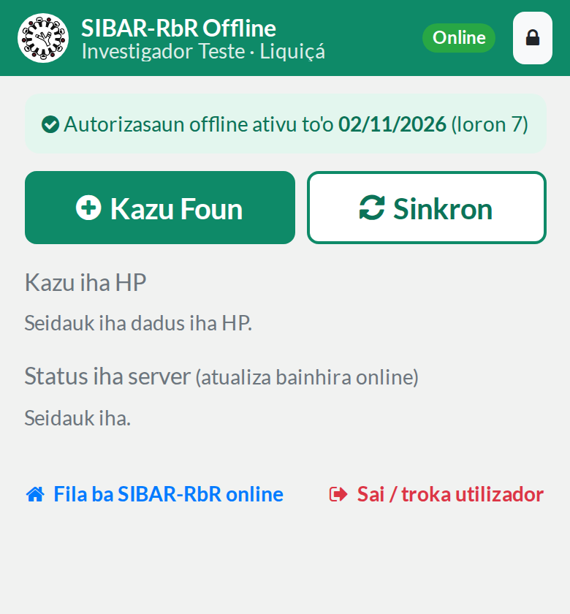
SIBAR-RbR
Formasaun ba Investigadór
Rejista kazu online no offline · étika · prátika
Notes:
Bondia hotu. Ohin ita aprende uza SIBAR-RbR, Sistema Informasaun Baze Dadus Rai Rede ba Rai, ba knaar Investigadór: rejista kazu konflitu rai no eviksaun, iha eskritóriu (online) no iha terrenu (app offline). Ita mós ko'alia kona-ba étika no seguransa dadus, no remata ho simulasaun kazu.

Slide 2
Agenda loron ida
08:30
Introdusaun
Papél Investigadór · fluxu kazu · online ka offline
09:15
SIBAR-RbR online
Login · varanda · formuláriu kazu · lista no status
11:00
App offline iha HP
Login ho PIN · rejista kazu · GPS · foto · sinkron
13:30
Étika no seguransa
Konsentimentu · konfidensialidade · proteje dadus
14:30
Simulasaun kazu
Grupu rejista kazu ezemplu husi hahú to'o sinkron
16:00
Problema komún
Solusaun · perguntas · avaliasaun
Deskansa: 10:30 · Han meiudia: 12:30 · Deskansa: 15:30 · Remata: 16:30
Notes:
Agenda ohin: dadeer ita aprende sistema online no app offline, lokraik étika no simulasaun. Partisipante tenke lori HP ho Chrome (Android) ka Safari (iPhone) no karga bateria. Admin tenke fó ona autorizasaun offline ba partisipante hotu molok formasaun.

Slide 3


Fluxu kazu: husi terrenu to'o remata
Rascunho
Hein Verifikasaun
Verifikadu
Aprovadu
Remata
Investigadór
Investigadór haruka
Admin
Admin / Superadmin
Kazu rezolve ona
Rejeitadu
Follow-up
Admin haruka fila fali ho nota. Investigadór hadi'a no haruka fali.
Admin husu Investigadór tuun fali ba terrenu atu buka informasaun tan.
Status Dadus (leten) hatudu dadus nia dalan. Status Kazu (Abertu · Investigasaun · Aksaun Legál · Taka) hatudu prosesu kazu rasik; Admin mak troka.
Notes:
Kazu hotu liu husi dalan ida-ne'e. Investigadór kria rascunho, depois haruka; status sai Hein Verifikasaun. Admin verifika no aprova. Se iha problema, Admin rejeita ho nota no kazu fila ba Investigadór atu hadi'a. Follow-up signifika tenke fila ba terrenu. Atensaun: iha status rua: Status Dadus no Status Kazu.

Slide 4


Online ka offline: uza ida ne'ebé?
SIBAR-RbR online
App offline
Komputadór ka HP ho internet
HP iha terrenu, la presiza sinál
Rejista kazu husi relatóriu ka dokumentu
Hadi'a kazu rejeitadu
Haree lista kazu no status
Troka password no dadus konta
Rejista kazu iha fatin akontesimentu
Foti GPS, foto no vídeo direta
Dadus enkriptadu ho PIN iha HP
Sinkron bainhira hetan sinál
Notes:
Iha dalan rua atu rejista kazu. Online: iha eskritóriu ho internet, ezemplu hatama kazu husi relatóriu. App offline: iha terrenu, la presiza sinál, HP rai dadus ho seguru no haruka depois. Regra: se ita iha fatin akontesimentu, uza app offline atu GPS no foto loos.

Slide 5
SIBAR-RbR online
01
Login · varanda · formuláriu kazu · lista no status

Slide 6
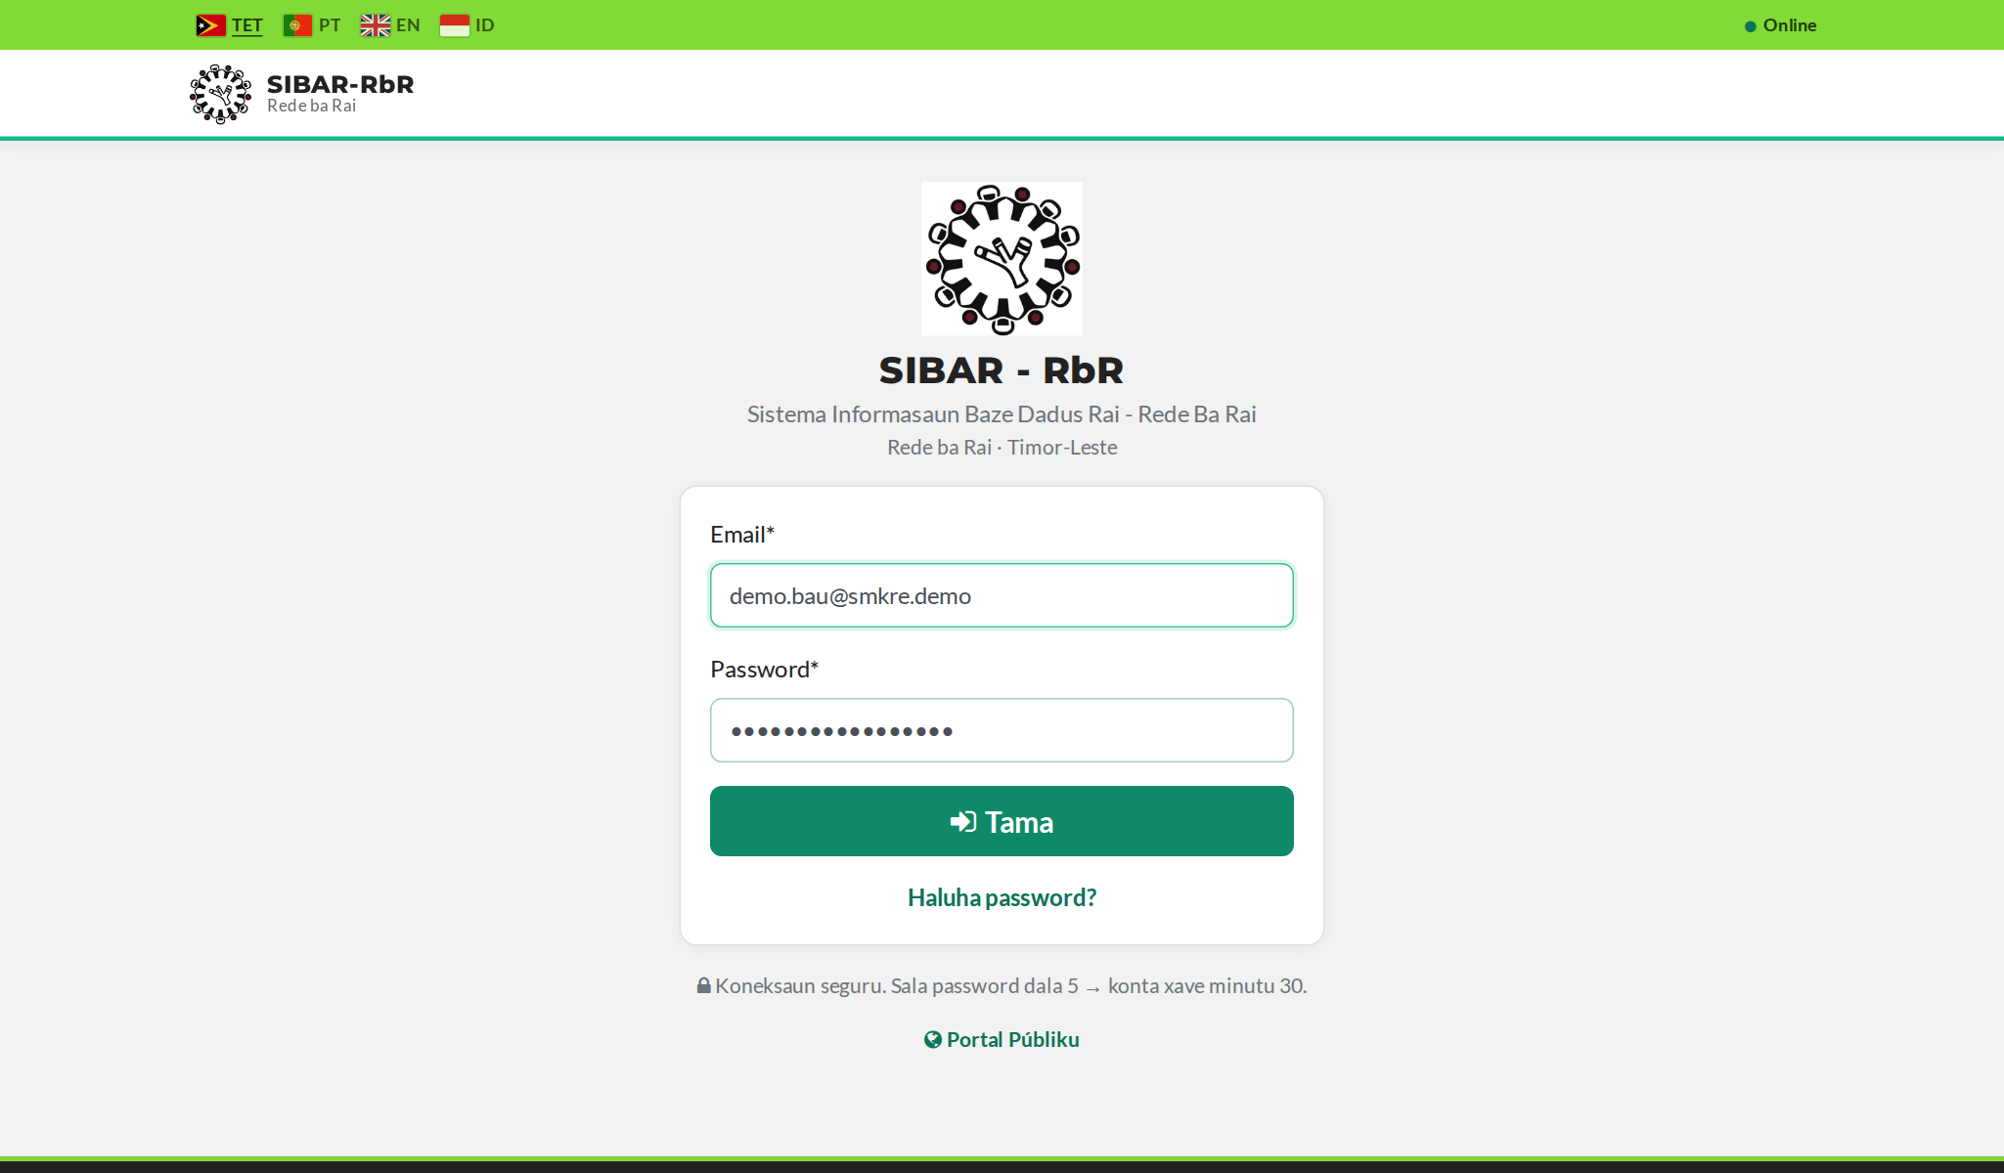
Login no password
1
Simu email
Admin kria konta: email ho password temporáriu.
2
Login dahuluk
Hatama email + password temporáriu.
3
Troka password
Sistema obriga troka kedas. Uza password forte.
4
Sala dala 5
Konta xave minutu 30. Haluha? Klik "Haluha password?".
Pájina login SIBAR-RbR
Notes:
Kada Investigadór simu email husi sistema ho password temporáriu. Iha login dahuluk, sistema obriga troka password. Password forte: letra boot no ki'ik, númeru, no símbolu; la uza naran ka data moris. Se sala dala lima, konta xave minutu 30 ba seguransa.

Slide 7
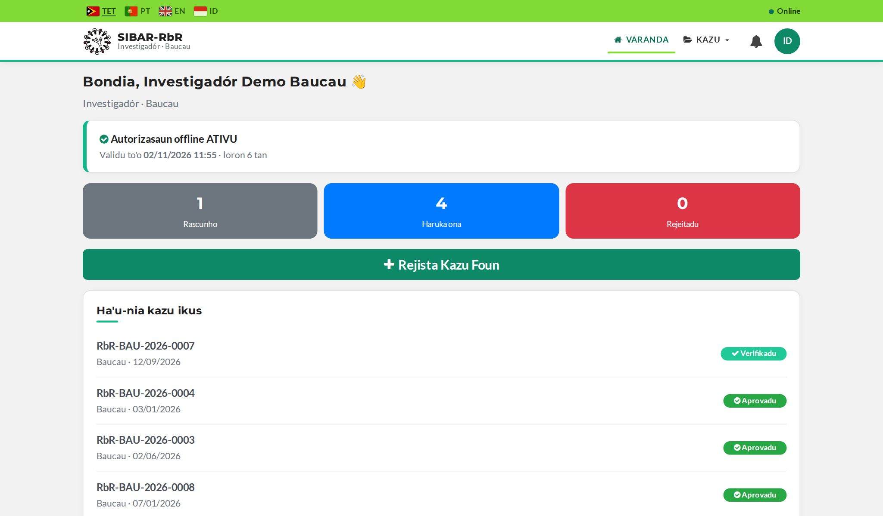
Varanda: hatene ita-nia knaar
Autorizasaun offline ativu ka lae, no to'o bainhira.
Rascunho kazu seidauk haruka.
Haruka ona hein ka iha verifikasaun.
Rejeitadu tenke hadi'a: loke no lee nota Admin.
Menu Kazu Lista Kazu · Kazu Foun · App Offline.
Varanda Investigadór
Notes:
Varanda hatudu rezumu ita-nia servisu. Kaixa leten hatudu autorizasaun offline. Kartaun kór hatudu kazu hira iha kada status. Kartaun mean (Rejeitadu) importante: kazu ne'e presiza hadi'a. Menu Kazu iha leten loke lista, formuláriu foun no app offline.

Slide 8
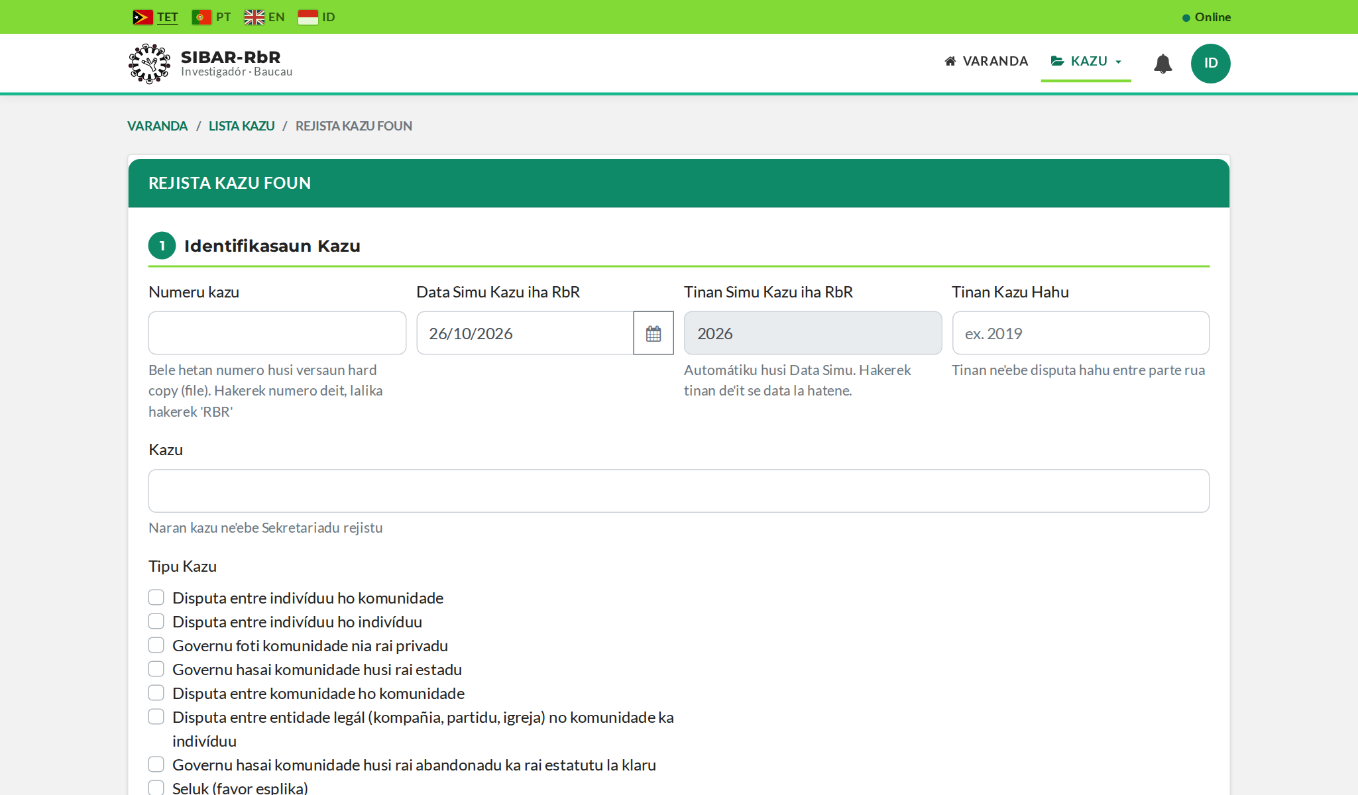
Formuláriu kazu: seksaun 8
1
Identifikasaun
2
Fatin
Data simu, naran, tipu kazu
Munisípiu to'o aldeia, GPS
3
Populasaun afetada
4
Fokal Point
Uma-kain, mane, feto
Organizasaun, portavós
5
Tribunál
6
Eviksaun
Kazu Foun → seksaun 1
Rejistu no notifikasaun
Akontese ona? Status
7
Adisionál
8
Evidénsia
Data, tipu rai, entidade, estragu
Foto, vídeo, konsentimentu
Notes:
Formuláriu kazu tuir orden pergunta RbR, seksaun walu. Kampu ho asteriska obrigatóriu. Pergunta balun mosu de'it bainhira resposta presiza: ezemplu, se hili 'Seluk', kampu esplikasaun mosu. Seksaun 8 importante tebes: laiha konsentimentu, labele rai kazu.

Slide 9
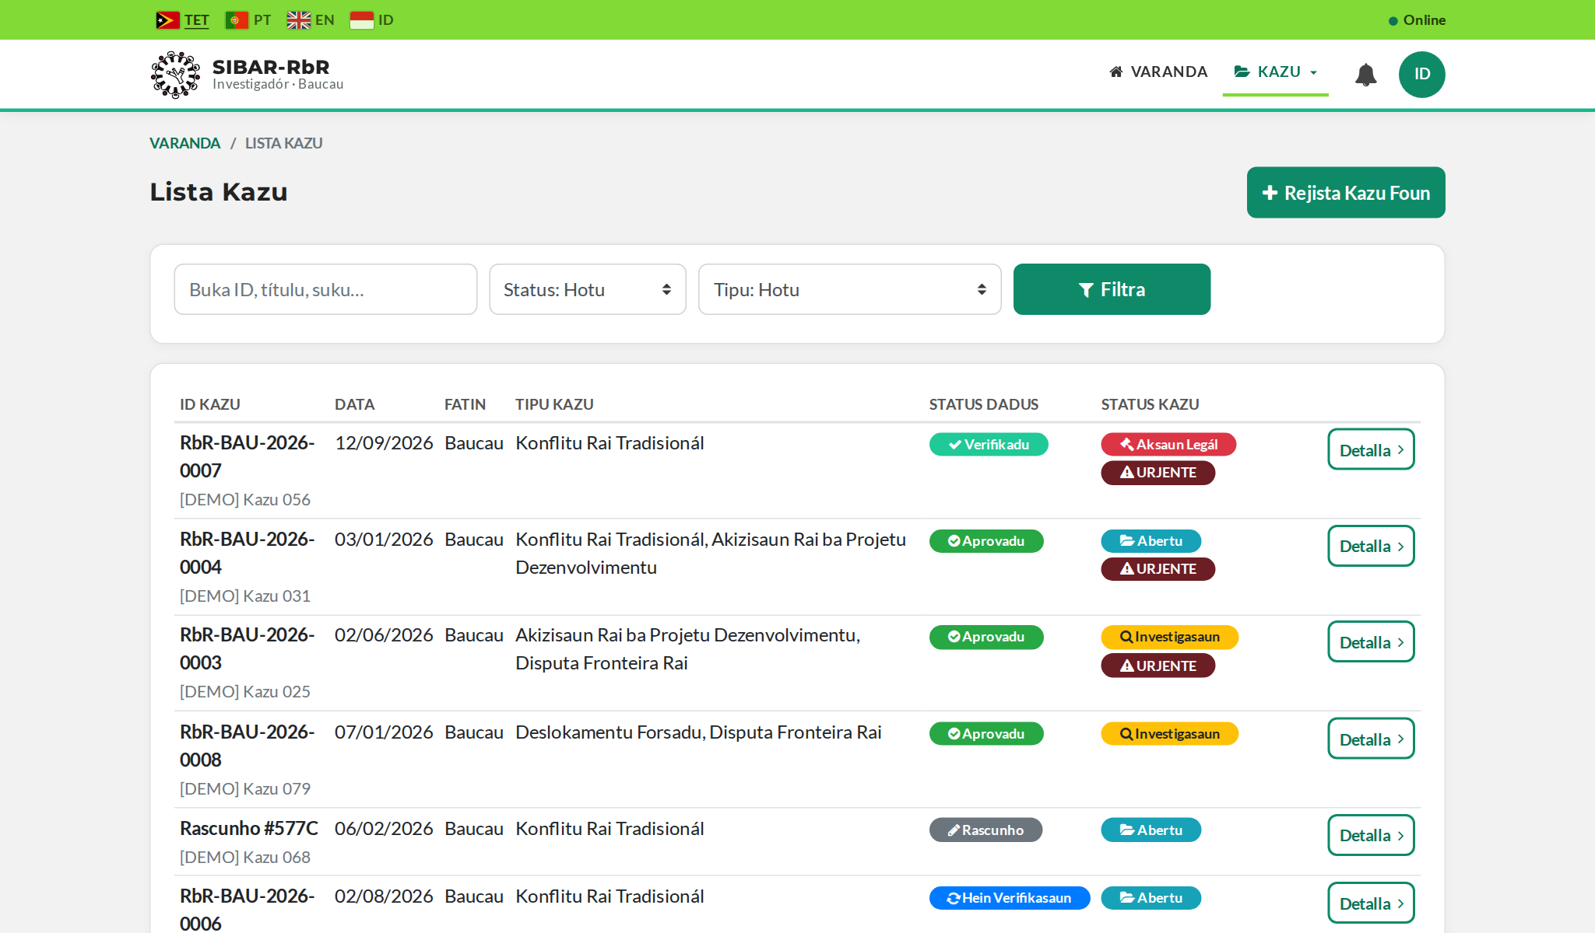
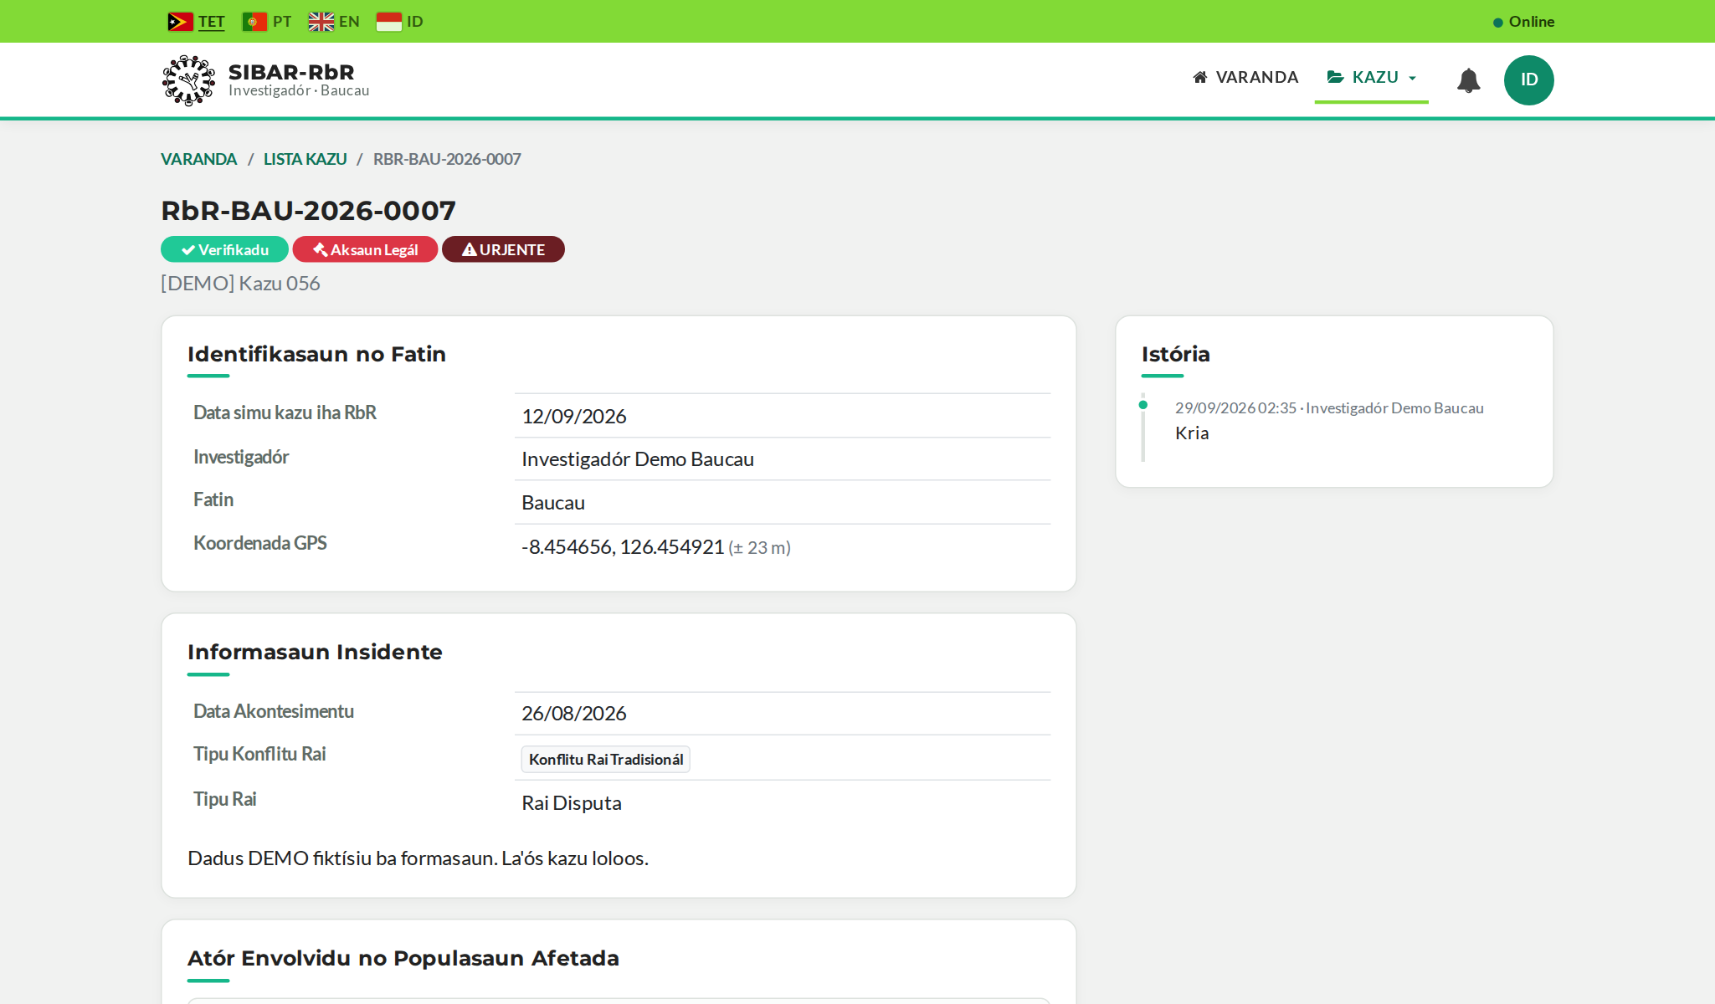
Lista kazu no detalla
Lista Kazu: buka no filtra
Detalla: status, dadus no istória
Buka ho ID, títulu ka suku; filtra tuir status no tipu.
Detalla hatudu Status Dadus, Status Kazu, Urjente no istória mudansa.
Edita de'it bainhira status Rascunho, Rejeitadu ka Follow-up.
Notes:
Lista Kazu hatudu kazu hotu ne'ebé ita bele haree. Uza buka no filtru atu hetan lalais. Klik Detalla atu haree dadus kompletu no istória: se mak muda saida no bainhira. Investigadór bele edita kazu de'it iha status Rascunho, Rejeitadu ka Follow-up; hafoin haruka, kazu xave atu Admin verifika.

Slide 10
App offline iha HP
02
Login ho PIN · rejista kazu · GPS · foto · sinkron

Slide 11






Antes ba terrenu: lista verifikasaun
Autorizasaun ativu
Email husi Admin
Login dala ida ho internet
Admin fó autorizasaun offline (loron 7). Haree iha Varanda.
Username, password no PIN app (númeru 6).
Loke App Offline iha eskritóriu, login, no koko.
GPS ativu
Bateria no espasu
Browser foun
Fó permisaun lokalizasaun ba browser.
Karga HP; espasu ba foto no vídeo.
Chrome (Android) ka Safari (iPhone).
Notes:
Antes sai ba terrenu, verifika buat ne'en ne'e. Importante liu: login dahuluk iha app tenke halo ho internet, di'ak liu iha eskritóriu. Depois ne'e app servisu la ho sinál. Autorizasaun validu loron hitu; se remata, app sei bele sinkron maibé labele kria kazu foun.

Slide 12
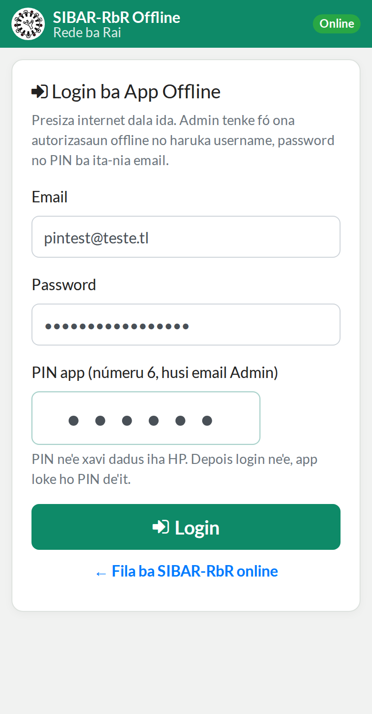
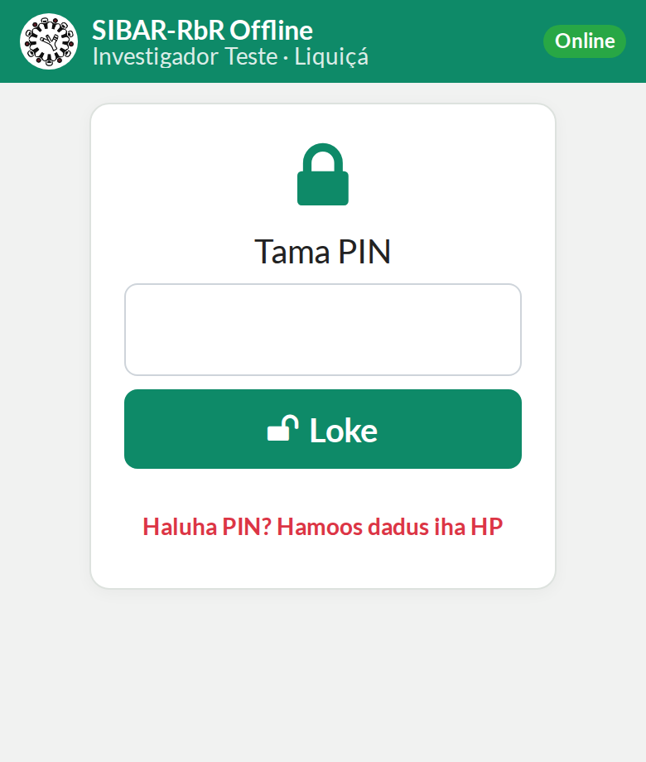
Login app dahuluk: username, password no PIN
1
Loke App Offline
Menu Kazu → App Offline (ka link iha email).
2
Hatama dadus husi email
Email, password no PIN númeru 6.
3
App rai dadus enkriptadu
PIN mak xave. Server verifika PIN dala ida.
4
Loron tuir mai
Loke app → tama PIN de'it, la presiza internet.
Login dahuluk
Loke tuir mai: PIN de'it
Notes:
Admin haruka email ho username, password no PIN. Iha HP foun, login dahuluk presiza hotu tolu no internet. Hafoin ne'e, kada loke app, tama PIN de'it. PIN ne'e xavi ba dadus iha HP: dadus enkriptadu, ema seluk labele lee. Keta hakerek PIN iha papél ne'ebé hamutuk ho HP.

Slide 13




Varanda app
Kazu Foun
Hahú rejista kazu (pasu 8).
Sinkron
Haruka kazu prontu ba server bainhira iha sinál.
Kazu iha HP
Rascunho no kazu hein sinkron.
Butaun xave
Xave app agora; mós xave automátiku hafoin minutu 5.
Sai / troka utilizador
Hamoos dadus HP. Sinkron uluk!
Notes:
Varanda app iha butaun prinsipál rua: Kazu Foun no Sinkron. Okos, lista kazu ne'ebé iha HP. Ikone xave iha leten xave app kedas, ezemplu bainhira fó HP ba ema seluk. App xave rasik hafoin minutu lima la uza. Sai ka troka utilizador hamoos dadus hotu iha HP: sinkron uluk!

Slide 14
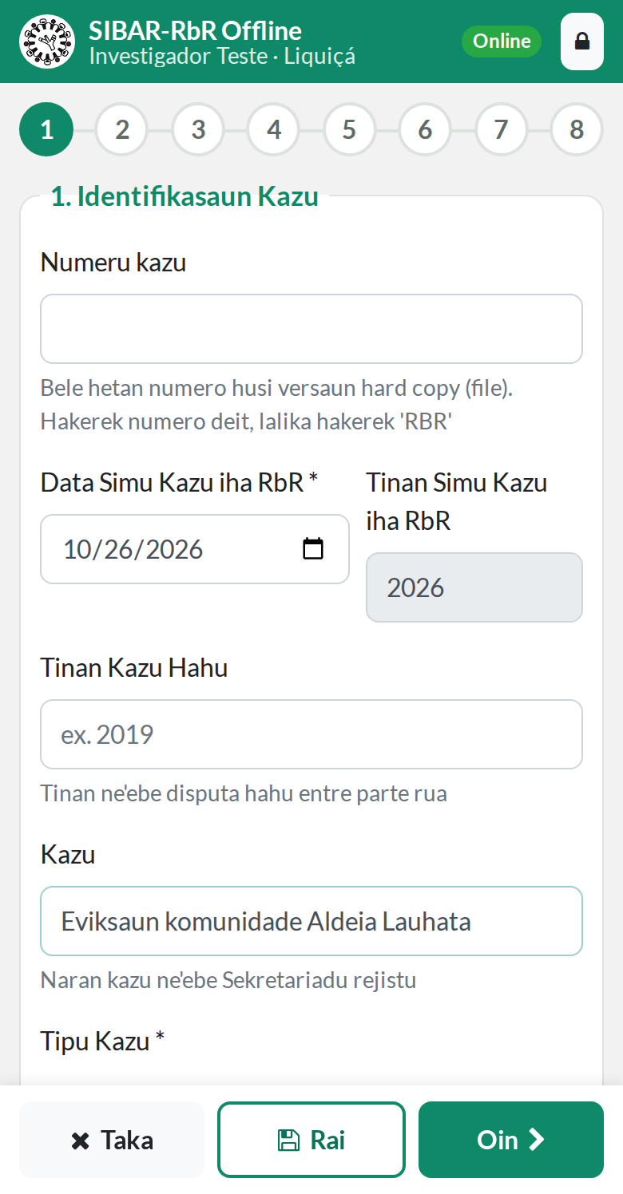
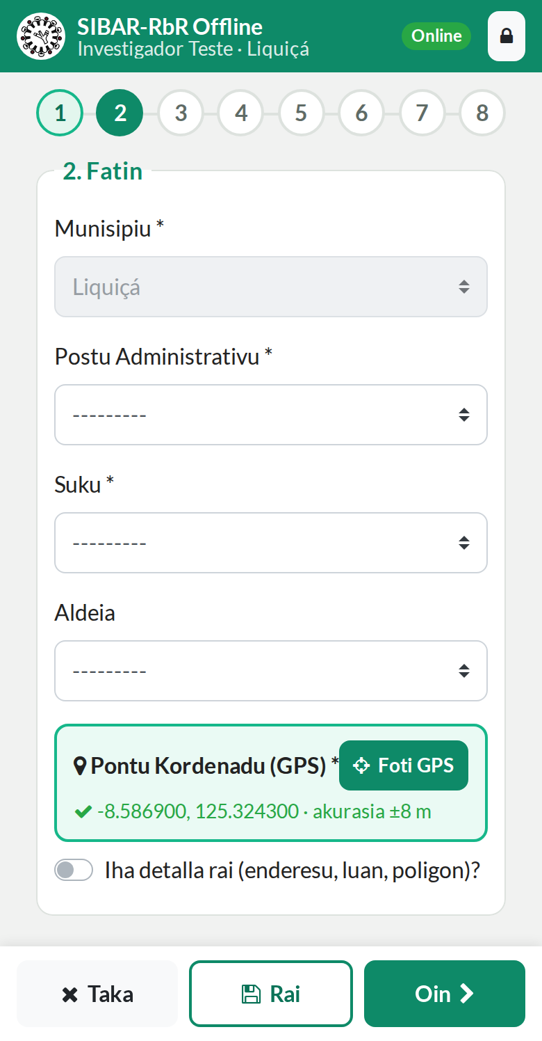
Pasu 1–2: identifikasaun no fatin (GPS)
Data simu ka tinan simu kazu iha RbR (obrigatóriu).
Tipu kazu hili ida ka liu; "Seluk" → esplika.
Fatin munisípiu, postu, suku, aldeia.
Foti GPS iha fatin akontesimentu. Akurasia tenke ≤ 50 m.
Poligon (opsionál) la'o haleu rai atu kalkula luan.
GPS la to'o 50 m? Sai husi uma laran, hein segundu 30, klik Foti GPS fali.
Notes:
Pasu 1: identifikasaun kazu. Pasu 2: fatin no GPS. Foti GPS iha fatin akontesimentu, la'ós iha uma. App la simu akurasia liu metru 50. Se akurasia la di'ak, ba fatin nakloke, hein uitoan, no koko fali. Poligon opsionál: la'o haleu rai no foti pontu, app kalkula luan.

Slide 15
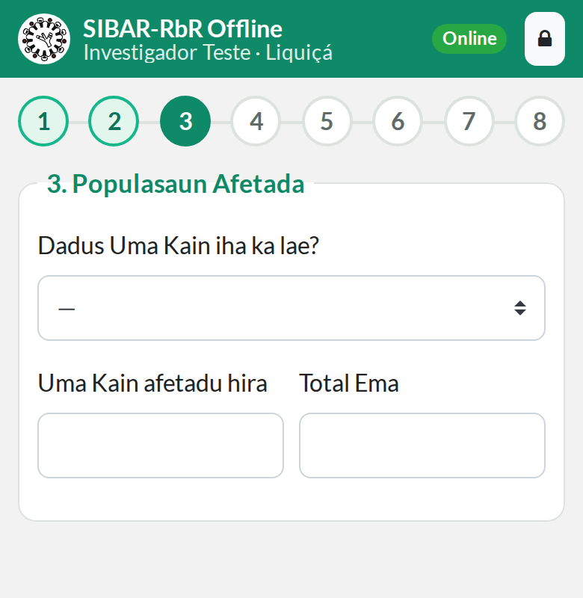
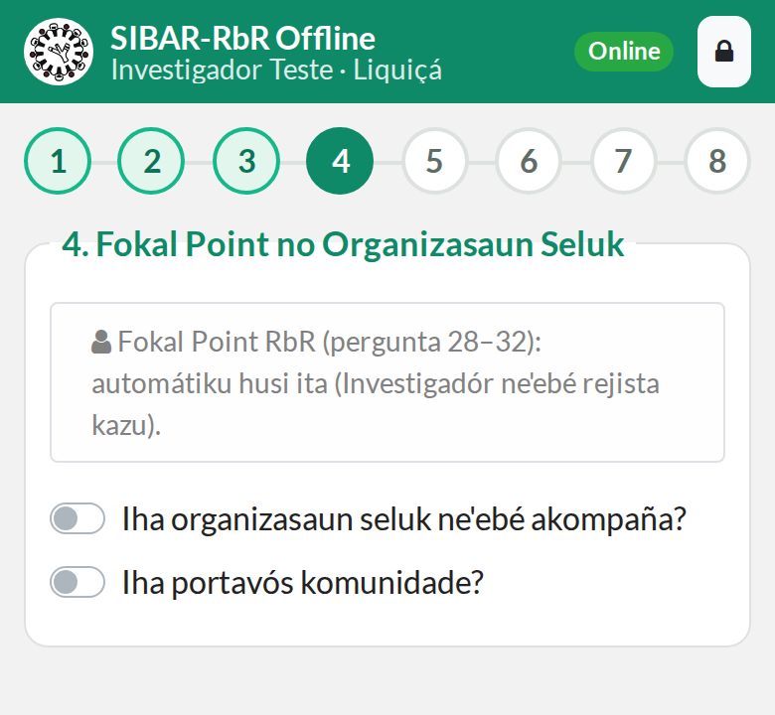
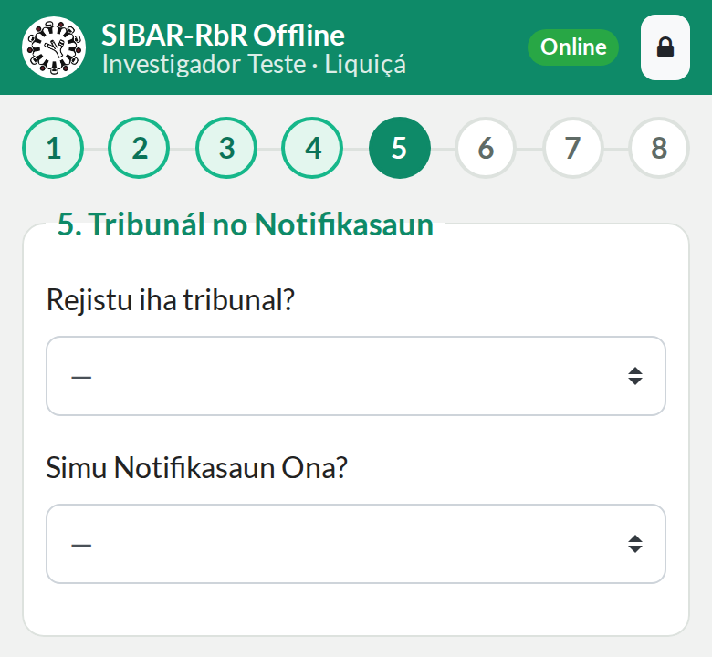
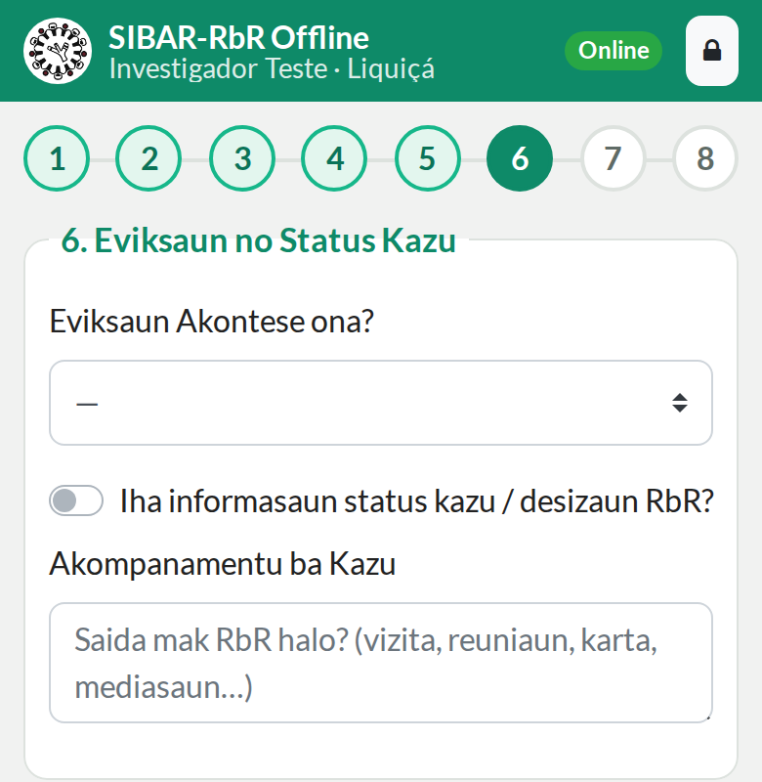
Pasu 3–6: ema afetadu to'o eviksaun
4 · Fokal Point
5 · Tribunál
3 · Populasaun afetada
6 · Eviksaun
Mane + Feto tenke hanesan Total Ema. Fokal Point RbR automátiku husi Investigadór. Resposta "La hatene" di'ak liu fali hakerek buat ne'ebé la loos.
Notes:
Pasu 3 to'o 6 iha pergunta badak. Pasu 3: dadus uma-kain no ema afetadu; app verifika mane tama feto hanesan total. Pasu 4: fokal point RbR mak ita rasik, automátiku. Pasu 5: kazu iha tribunál ka lae, simu notifikasaun ka lae. Pasu 6: eviksaun akontese ona ka lae. Se la hatene, hili 'La hatene', keta adivinha.

Slide 16
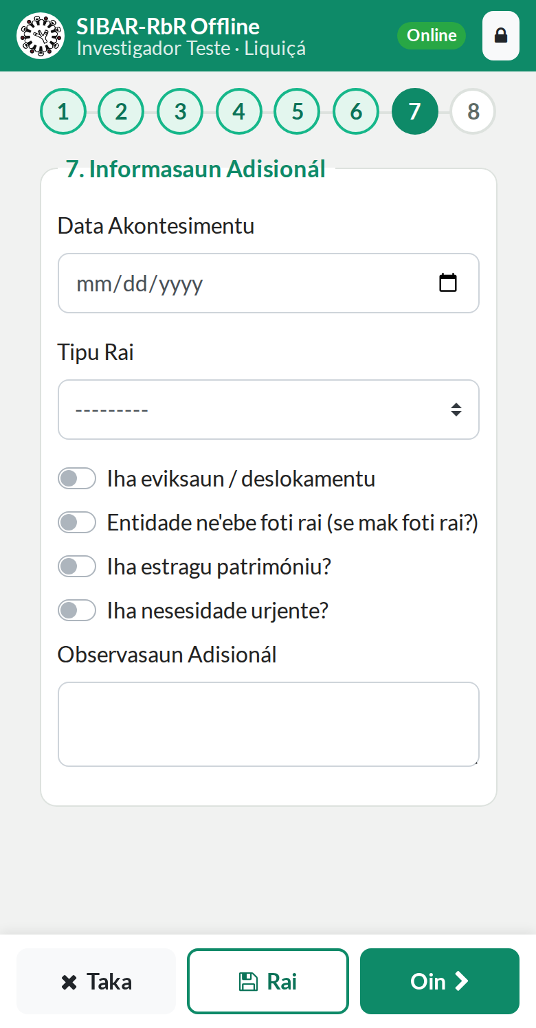
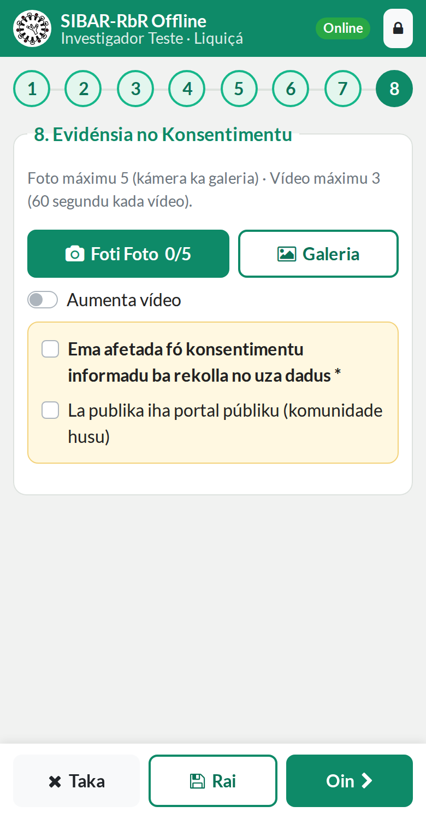




Pasu 7–8: detalla, evidénsia no konsentimentu
Foto to'o 5
Kámera ka galeria.
Vídeo to'o 3
Segundu 60 kada vídeo.
Konsentimentu
Obrigatóriu. Laiha = labele rai kazu.
La publika
Komunidade husu → kazu la mosu iha portal públiku.
Notes:
Pasu 7: informasaun adisionál: data akontesimentu, tipu rai, entidade ne'ebé foti rai, estragu no nesesidade urjente. Nesesidade urjente halo kazu sai urjente. Pasu 8: foto to'o lima no vídeo to'o tolu, kada vídeo segundu 60. Konsentimentu obrigatóriu: husu ba ema afetadu molok foti dadus. Se komunidade la hakarak kazu mosu iha públiku, marka 'La publika'.

Slide 17


Sinkron: haruka kazu ba server
HP
Sinál
Server
Admin
Kazu PRONTU
enkriptadu ho PIN
Klik Sinkron
(ka automátiku)
Status: Hein
Verifikasaun
Verifika no
aprova
Pasu ikus → Prontu: app valida pasu hotu, depois kazu hein sinkron.
Hafoin sinkron, kazu la iha HP tan; haree iha SIBAR-RbR online.
Sinkron falla? Dadus nafatin iha HP. Koko fali bainhira sinál di'ak.
Notes:
Bainhira klik Prontu iha pasu ikus, kazu rai iha HP ho enkriptasaun. Bainhira hetan sinál, app sinkron automátiku ka klik butaun Sinkron. Server simu kazu ho status Hein Verifikasaun. Se sinkron falla, dadus la lakon; koko fali depois.

Slide 18






PIN no seguransa iha app
PIN = xave dadus
Xave automátiku
Dadus hotu iha HP enkriptadu (AES-256) ho PIN.
Minutu 5 la uza → app xave. Tama PIN fali.
PIN sala dala 5
Haluha PIN
App hamoos dadus iha HP ba seguransa.
Kazu seidauk sinkron lakon. Kontaktu Admin ba PIN foun.
Sesaun loron 30
Autorizasaun remata
La presiza login fali; PIN de'it.
Bele sinkron, maibé labele kria kazu foun.
Notes:
Seguransa iha app: PIN mak xave ba dadus. Se ema hetan HP ne'ebé lakon, sira labele lee kazu. Sala PIN dala lima, app hamoos dadus. Tan ne'e sinkron beibeik, keta rai kazu barak iha HP loron barak. Se HP lakon, informa Admin kedas atu kansela asesu.

Slide 19
Étika no seguransa dadus
03
Ema afetadu mak primeiru

Slide 20





Prinsípiu étiku iha terrenu
Konsentimentu informadu
La halo estragu
Neutralidade
Esplika objetivu, uza dadus ba saida, no direitu atu hatete lae.
Seguransa ema afetadu no ita rasik mak primeiru.
Rona parte hotu; rejista faktu, la'ós opiniaun.
Konfidensialidade
Respeitu
Loos no kompletu
Naran no kontaktu la fahe ho ema seluk.
Kultura, lisan, lideransa lokál no vítima.
Verifika dadus; hakerek "La hatene" se la iha.
Notes:
Investigadór servisu ho ema iha situasaun difisil. Konsentimentu informadu signifika ema hatene ita sé, tanba sá foti dadus, no sira bele hatete lae. Se situasaun la seguru, sai. Rejista faktu de'it, la'ós ita-nia opiniaun. Diskute ho grupu: ezemplu situasaun difisil ne'ebé imi hasoru ona.

Slide 21


Proteje dadus: halo no labele
Halo
Labele
Troka password default kedas
Xave app bainhira la uza
Sinkron loron-loron
Informa Admin kedas se HP lakon
Uza "La publika" se komunidade husu
Fahe password ka PIN, ba kolega mós
Hakerek PIN iha papél hamutuk ho HP
Fahe foto kazu iha Facebook / WhatsApp
Login iha komputadór públiku
Rai kazu barak iha HP loron barak
Notes:
Regra simples ba seguransa. Kazu konflitu rai sensitivu tebes: dadus ne'e bele hamosu risku ba ema afetadu se sai ba públiku. Keta fahe foto ka dadus kazu iha média sosiál ka grupu WhatsApp pesoál. Se HP lakon, informa Admin kedas: Admin bele kansela autorizasaun no token.

Slide 22
Simulasaun kazu
04
Grupu rejista kazu husi hahú to'o sinkron

Slide 23

Senáriu: eviksaun iha aldeia ida
Knaar grupu (minutu 45)
Kazu ezemplu (fiktísiu)
1
Login app offline ho PIN husi email.
Família 12 (ema 54: mane 26, feto 28) iha Liquiçá simu avizu oral atu sai husi rai ne'ebé sira hela tinan 20.
Kompañia ida hakarak hari'i armazén. Loron 3 liubá ekipa mai ho seguransa no hamonu uma 2. Komunidade seidauk simu notifikasaun hakerek no kazu seidauk iha tribunál.
Xefe aldeia hakarak sai portavós. Komunidade husu atu kazu la mosu iha públiku.
2
Rejista kazu pasu 1–8 tuir senáriu.
3
Foti GPS no foto 2 (ezemplu) iha jardín.
4
Marka konsentimentu no "La publika".
5
Sinkron, depois buka kazu iha SIBAR-RbR online.
6
Grupu seluk verifika: dadus loos no kompletu?
Notes:
Fahe partisipante ba grupu ema na'in tolu. Senáriu ne'e fiktísiu. Kada grupu rejista kazu iha app offline, foti GPS iha li'ur, no sinkron. Depois grupu troka: grupu ida haree kazu grupu seluk iha sistema online no hatete saida mak falta. Pergunta diskusaun: tipu kazu saida? Entidade saida? Eviksaun akontese ona ka lae? Kazu urjente ka lae?

Slide 24
Problema komún no solusaun
GPS akurasia liu 50 m
Ba fatin nakloke, hein segundu 30, Foti GPS fali.
"Autorizasaun offline la ativu"
Kontaktu Admin atu fó ka renova autorizasaun.
"PIN sala" iha login dahuluk
Haree fali email Admin; sala dala 5 → hein minutu 30.
"Sesaun sinkron remata"
Login fali ho email no password; dadus HP la lakon.
Sinkron falla
Haree sinál; koko fali. Kazu nafatin iha HP.
Kazu Rejeitadu
Loke detalla, lee nota Admin, hadi'a no haruka fali.
Notes:
Ida-ne'e problema ne'ebé Investigadór hasoru beibeik. Husu partisipante: problema seluk saida mak imi hasoru iha prátika ohin? Nota no haruka ba ekipa IT.

Slide 25
Obrigadu barak!
Troka password
iha login dahuluk
Rai PIN seguru
keta fahe
Dadus loos, seguru no ho konsentimentu = proteje komunidade
Perguntas?
Sinkron
loron-loron
Konsentimentu
molok foti dadus
Notes:
Hanoin fali buat haat ne'e. Obrigadu ba partisipasaun. Agora tempu ba perguntas no avaliasaun formasaun.

